Slide 1
Peinture et classicisme

Slide 2
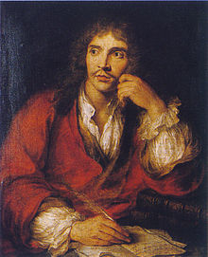
Classicisme,(Molière XVIIe s)

Slide 3
Nicolas POUSSIN
1594 : Naissance près des Andelys (Normandie, France)
1624 : Arrivée à Rome, 1ère commande importante pour Saint-Pierre
1630-1640 : Il abandonne les grandes compositions des commandes publiques et se concentre sur des toiles plus petites
1665 : Décès à Rome .

Slide 4
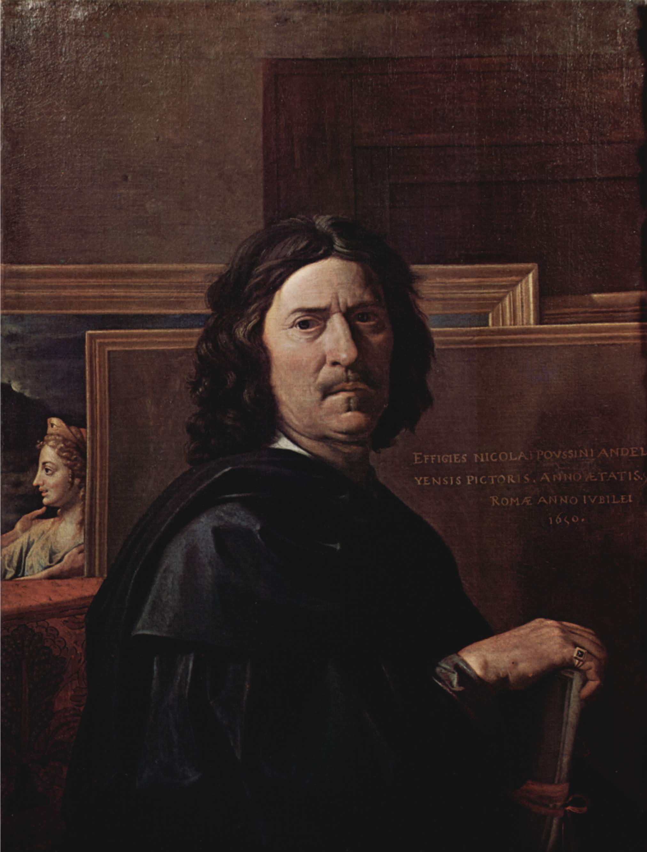
Nicolas Poussin

Slide 5
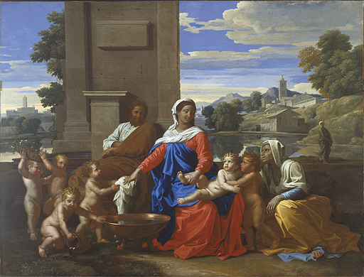
La sainte famille de POUSSIN

Slide 6
Conclusion
Le classicisme a comme caractéristiques l’ordre, la simplicité, l’équilibre, la sobriété, l’harmonie et le sens de la mesure. Il a crée un mythe; celui de l’honnête homme, parfaitement intégré à la société, qui n’est sujet à aucune passion, car il est modéré, pondéré et réfléchi.

